Slide 1
第十六课 物理系统
RigidBody , Collider, 碰撞检测

Slide 2
一.物理系统
现实世界中的物体会受到摩擦力, 重力, 外力的影响, 在游戏世界中, 我们通过U3D内置的物理系统实现类似效果.
通过脚本或组件的协同工作, 已到达真实的物理表现.比如一个物体将另一个物体撞飞.
tips:
Unity中实际上有两个独立的物理引擎：一个用于3D物理，一个用于2D物理。两个引擎的主要概念是相同的（除了3D中的多出来的Z轴），但它们是使用不同的组件实现的。例如，Rigidbody(刚体)组件用于3D物理，而Rigidbody2D用于2D物理。

Slide 3
Collider 碰撞体
Collider组件定义了一个物体用于物理碰撞时的形状.在Game场景中是不可见的, 但是可以在Scene场景中编辑.
当模型是规则的时, 通常情况, 我们使用碰撞体是Unity内置的原生Collider，包括Box Collider、Sphere Collider、Capsule Collider，这些Collider也是效率最高的三种碰撞体.
当模型不规则时, 比如角色, 怪兽或不规则的图片等情况,我们在3D中可以使用Mesh Collider，可以精确贴合物体的mesh形状。在2D中可以使用PolygonCollider2D .

Slide 4
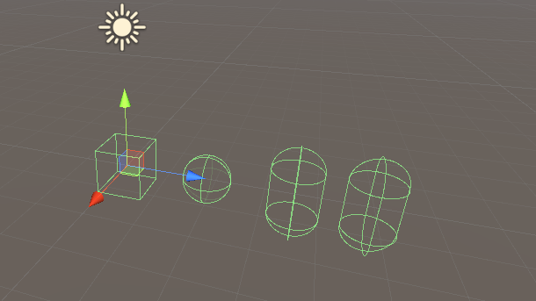
规则的碰撞体
u3d中自带的Cube,Sphere,Capsule,Cylinder是规则碰撞

Slide 5
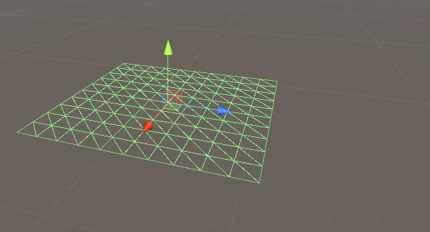
不规则碰撞体
u3d中自带的Plane就是MeshCollider

Slide 6
静态碰撞体Static Collider
Collider经常用于给地面、墙壁等不移动的物体添加碰撞.这种不会移动的碰撞体就称为静态碰撞体.注意, 所谓静态碰撞体是一个概念, 并不是一个组件, 而是我们对组件的设置, 我们通常将这种不移动的碰撞体勾选上Static, 并且不会给它添加Rigidbody(刚体)组件.通常情况, 静态碰撞体不应该被移动.
动态碰撞体Dynamic Collider
物体上同时有Collider和Rididbody组件时叫动态碰撞体Dynamic Collider.
静态碰撞体会阻挡动态碰撞体，但是由于他们没有Rigidbody组件，它们不会因为碰撞而移动.

Slide 7
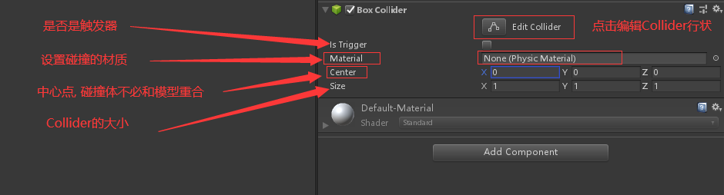
Collider组件

Slide 8
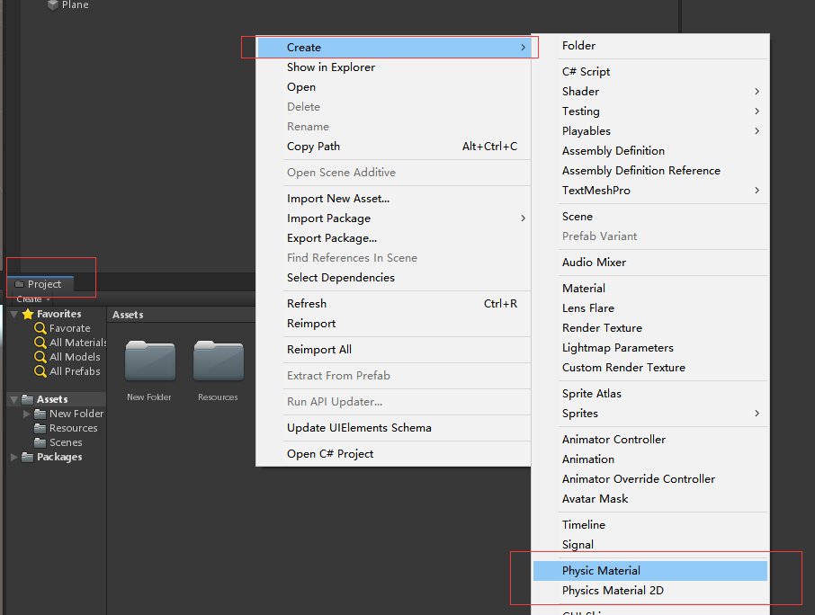
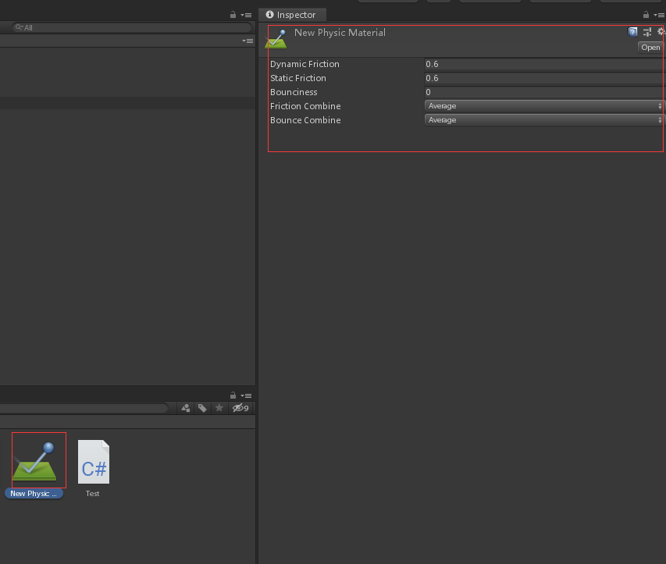
Physics Material
当碰撞体接触时，物体的表面应该模拟它们的材质的物理属性。比如冰面会很光滑；一个橡胶球表面的摩擦力会很大，但是会反弹。虽然Collider在碰撞时不会发生形变，但是它的摩擦力和弹性可以通过Physics Materials设置.

Slide 9
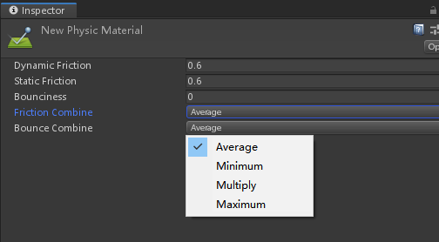
属性设置
Dynamic Friction：动态摩擦力(0-1f)，用于运动状态时的摩擦力。值为0时感觉像是冰面，值为1时摩擦力会很大，运动的物体会很快停下来。
Static Friction：静态摩擦力(0-1f)，用于处于静止状态的物体的摩擦力。摩擦力越大物体越难被推动。
Bounciness：反弹力. 0代表物体不会反弹，1代表反弹时不会损失能量。
Friction Combine：两个碰撞物体的摩擦力如何结合：
1.Average：平均值
2.Minimum：使用最小值
3.Maximum：使用最大值
4.Multiply：相乘
Bounce Combine：两个碰撞体的弹力如何结合
1.Average：平均值
2.Minimum：使用最小值
3.Maximum：使用最大值
4.Multiply：相乘

Slide 10
Rigidboy刚体
简单来讲,Rigidbody组件可以让一个物体受到物理影响, 比如重力.
如果一个物体只有Rigidbody而没有Collider, 那它只会受到力的影响, 但是无法和任何物体产生碰撞.
相反, 如果一个物体只有Coliider, 则它可以产生碰撞, 但是并不会被撞飞.
只有同时拥有了Rigidbody和Collider才会产生碰撞并产生真实的碰撞效果.

Slide 11
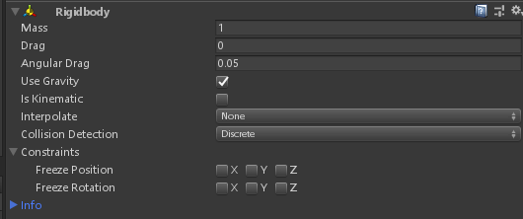
Mass 刚体的质量，单位是千克(kg)
Drag 空气阻力，0代表没有空气阻力，无限大的值代表物体会立即停下来（惯性消失）。
Angular Drag 物体受到一个扭力旋转时的阻力，0代表没有阻力，但是需要注意的是无限大的值并不能让物体立即停止旋转。
Use Gravity 是否受重力影响
Is Kinematic 选中时，物体不会受到物理物理引擎的影响(受力或不受力)
Constraints 约束刚体的运
Freeze Position 选中后刚体不会在对应的轴上移动
Freeze Rotation 选中后刚体不会在对应的轴上旋转
下面的保持默认即可:
Interpolate 插值，如果发现刚体移动有卡顿，可以尝试选择此选项。
None 不使用插值
Interpolate 根据上一帧的Transform进行平滑
Extrapolate 根据估算的下一帧的Transform进行平滑
Collision Detection 碰撞检测的方式，当你的刚体快速运动时，可能会出现穿透的现象，可以设置这个选项。
Discrete 离散检测，性能较高，默认值
Continuous 连续检测。使用此选项时，物体与其他动态Collider（刚体）使用离散检测；与其他静态Collider使用连续检测。如果其他刚体设置为了Continuous Dynamic，会使用连续检测和这个刚体进行碰撞检测。这个选项非常影响性能，如果没有快速运动物体的碰撞检测问题，保持Discrete设置
Continuous Dynamic 动态连续检测。如果其他物体是Continuous或Continuous Dynamic，与这个物体碰撞时会使用连续检测。也会和静态Collider使用连续检测。对于其他的collider（标记为Discrete的Rigidbody）使用离散检测。。用于快速移动的物体。

Slide 12
属性
rigidbody.velocity //移动速度(速率),可设置速度使刚体移动 ,对于在空中的物体, 我们通常修改速率
rigidbody.angularVelocity //角速度
rigidbody.drag// 物体的阻力
rigidbody.angularDrag // 物体的角阻力
rigidbody.mass//刚体的质量
rigidbody.useGravity // 是否受重力影响
rigidbody.isKinematic //是否受力

Slide 13
常用方法：
控制刚体移动
rigidBody.MoverPosition(position)
控制刚体转向
rigidBody.MoveRotation(rotation)
唤醒刚体
rigidBody.WakeUp()
判断睡眠
rigidBody.IsSleep()

Slide 14
给刚体施加力
rigidbody.AddForce(Vector3 force, ForceMode mode = ForceMode.Force)// 给刚体添加一个方向力使刚体运动, 世界坐标
rigidbody.AddRelativeForce(Vector3 torque, ForceMode mode = ForceMode.Force)// 给刚体加方向力使刚体运动,本地坐标
rigidbody.AddTorque(Vector3 torque, ForceMode mode = ForceMode.Force)//给在物体的重心位置施加力让刚体旋转 ,世界坐标
rigidbody.AddRelativeTorque(Vector3, ForceMode)//给在物体的重心位置施加力让刚体旋转 ,本地坐标
rigidbody.AddForceAtPosition(Vector3 force, Vector3 pos, ForceMode)//在对象的指定位置，施加力
ForceMode(枚举)的类型有：
Force 给刚体一个持续的力，会考虑刚体的质量
Accleration 给刚体添加一个持续的加速度，忽略刚体的质量
Impulse 给刚体添加一个瞬间的力，会考虑刚体的质量
VelocityChange 在刚体原来的速度基础上，添加一个速度变
化，忽略刚体的质量

Slide 15
碰撞检测
碰撞的条件是：参与碰撞的物体中有至少一个物体有Rigidbody组件且均具有Collider，并且组件的isKinematic属性为false。如果两个物体都是kinematic Rigidboy，则无法发生碰撞, 也不会发生检测.
碰撞检测中的消息方法
OnCollisionEnter() 当碰撞进入
OnCollisionStay() 当碰撞停留
OnCollisionExit() 当碰撞退出

Slide 16
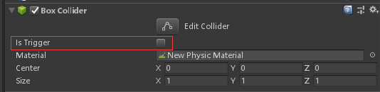
触发检测Triggers
Collider上面有IsTrigger的属性，当这个属性选中时，其他物体不会与这个物体发生碰撞(而是穿过)，但是物理引擎会检测到他们的接触，也会触发回调方法.
触发检测中消息方法
OnTriggerEnter() 当触发进入
OnTriggerStay() 当触发停留
OnTriggerExit() 当触发离开

Slide 17
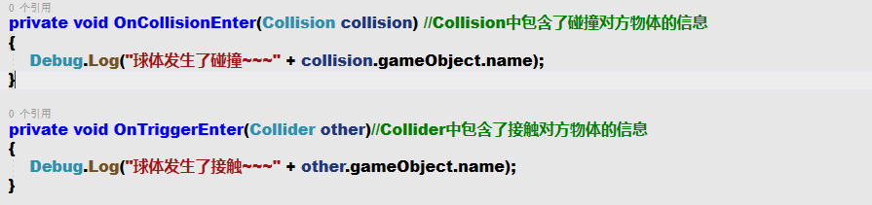
碰撞信息

Slide 18
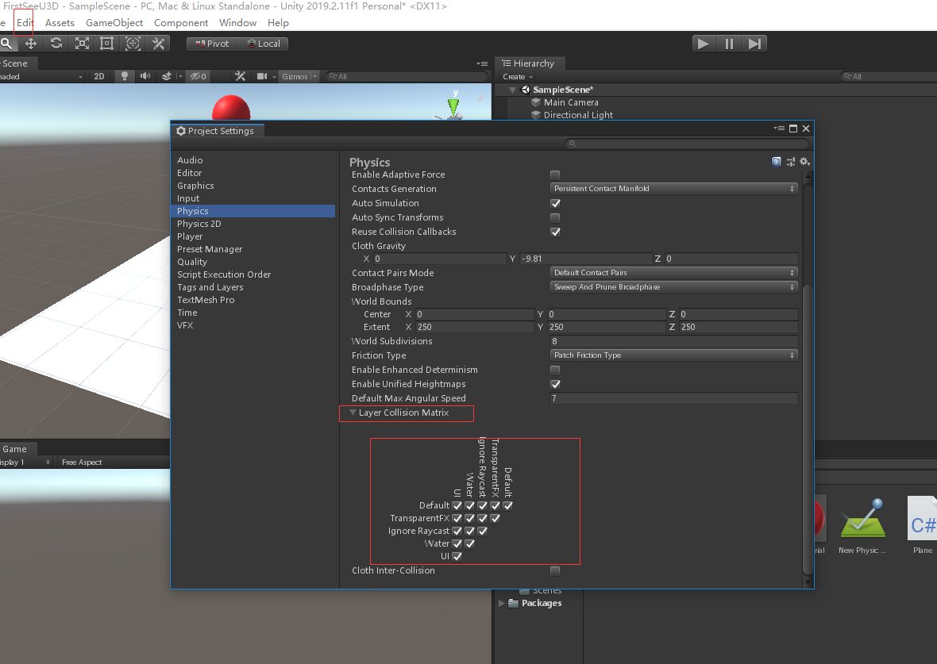
设置某些层即使满足碰撞条件, 也可以不发生碰撞

Slide 19
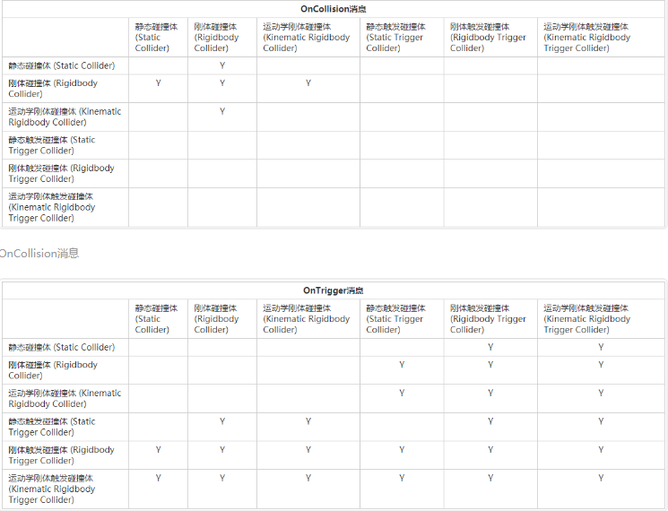

Slide 20
作业/练习
生成若干个自动旋转的CUBE, 移动一个”Player”对象, 当与CUBE发生触发时, CUBE消失, 得分加1, 在指定时间内吃掉所有CUBE, 游戏通关.
完善塔防游戏的战斗触发

